Slide 1
স্বাগতম

Slide 2
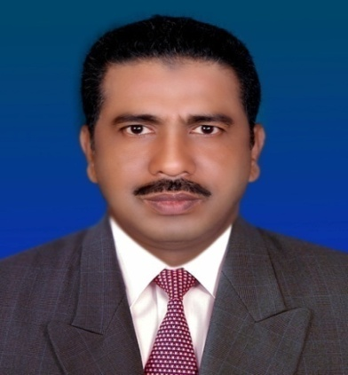
শিক্ষক পরিচিতি
মোঃ ফয়েজুর রহমান ভূঞাঁ
(এম ,এ , বি ,পি , এড)
সহকারি শিক্ষক,(শারীরিক শিক্ষা)
বড়গোবিন্দপুর এ এম বি উচ্চ বিদ্যালয়
চান্দিনা ,কুমিল্লা।
মোবাইল নং০১৭১০৯১৫৯২১

Slide 3
শ্রেণীঃঅষ্টম
বিষয়ঃ শারীরিক শিক্ষা ও স্বাস্থ্য
অধ্যায়ঃ ৫
পাঠঃ ৫

Slide 4
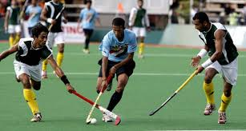
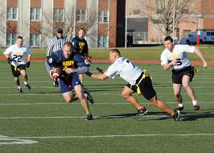
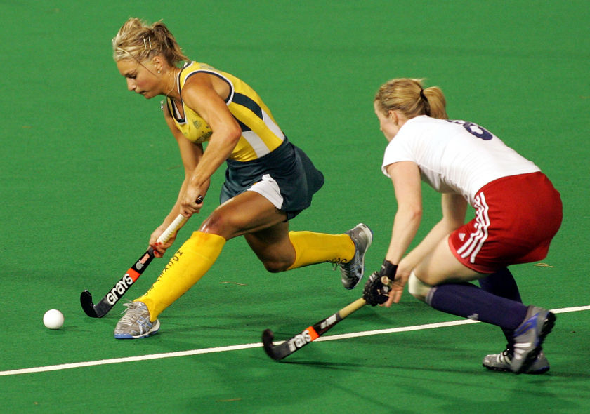

Slide 5
আজকেরপাঠঃ হকি খেলা মাঠ

Slide 6
শিখন ফলঃ আন্তজাতিক মাঠের দৈঘ্য ও প্রস্থ বলতে পারবে মাঠের দৈঘ্য ও প্রস্থ রেখার নাম বলতে পারবে মাঠের সকল রেখার প্রস্থ কত ইঞ্চি তা লিখে দেখাতে পারবে

Slide 7
উপস্হাপনা
২৫গজ লাইন
সেন্টার লাইন

Slide 8
দলীয় কাজ
চিত্রটির সেন্টার লাইন ও ব্যাক লাইন দেখাও

Slide 9
মূল্যায়ণ দৈঘ্য কত ?
প্রস্থ কত ?

Slide 10
বাড়ির কাজ গোল লাইন অংকন করে মাপগুলো দেখাও

Slide 11
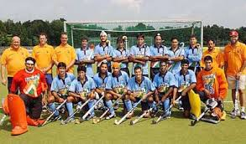
সবাই কে ধন্যবাদ

